Slide 1
TP DevSecOps
Nicolas LE FEVRE - nicolas

Slide 2
Sommaire
Présentation de Git
Présentation de l’application
TP
REX

Slide 3
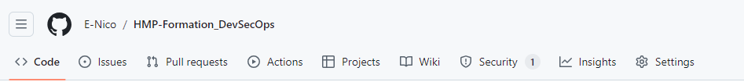
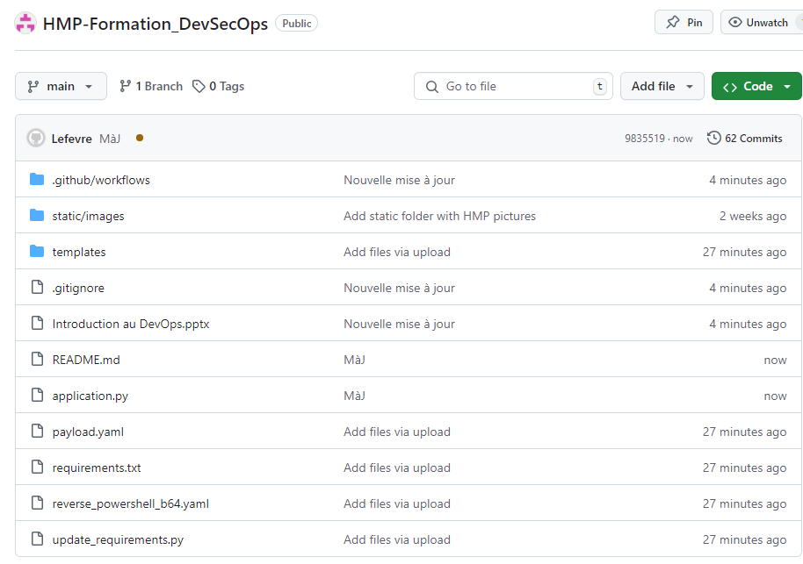

Présentation de Git

Slide 4
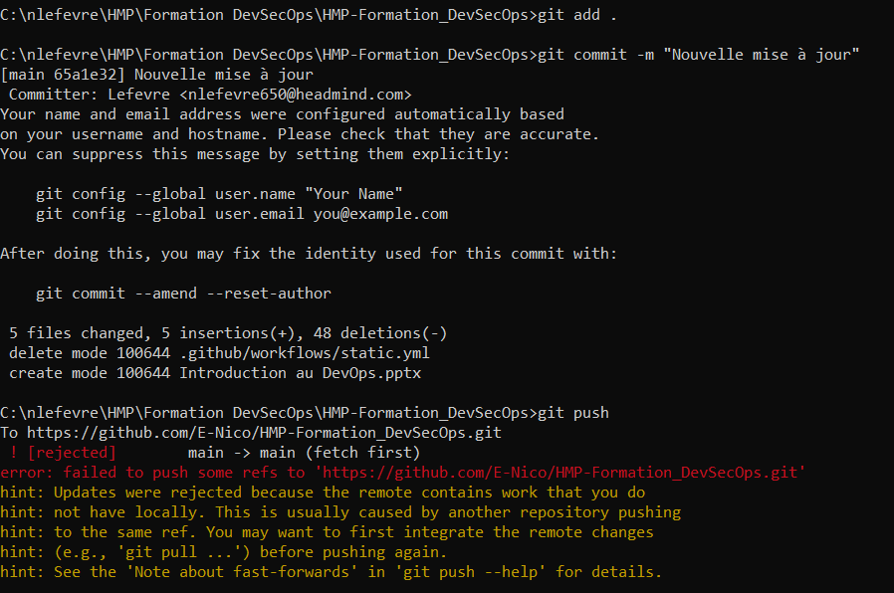
Présentation de Git
Git add .
git commit –m « message »

Slide 5
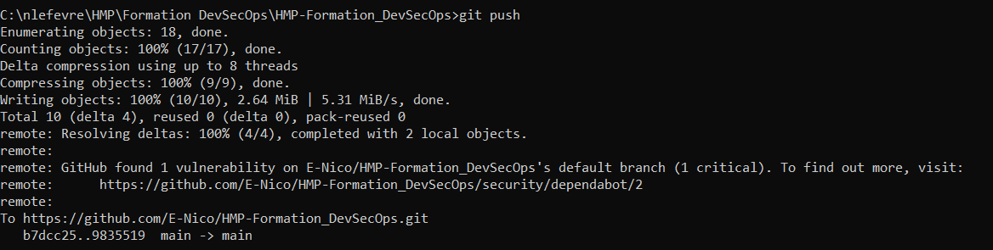
Présentation de Git
Git push

Slide 6
Présentation de l’application
Télécharger :
https://github.com/E-Nico/HMP-Formation_DevSecOps/archive/refs/heads/main.zip
Lancer le script :
application.py
Aller sur votre navigateur et entrer :
127.0.0.1:5000
Observer la console, vous devriez avoir une requête « GET » qui apparaît

Slide 7
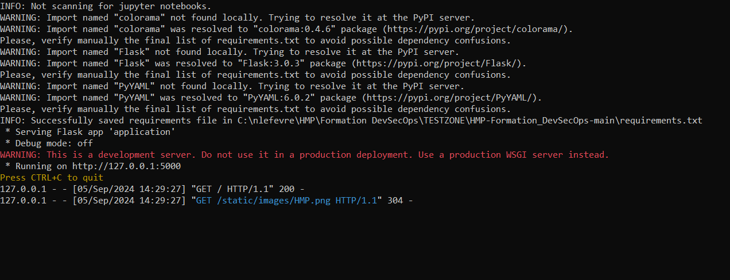
Présentation de l’application

Slide 8
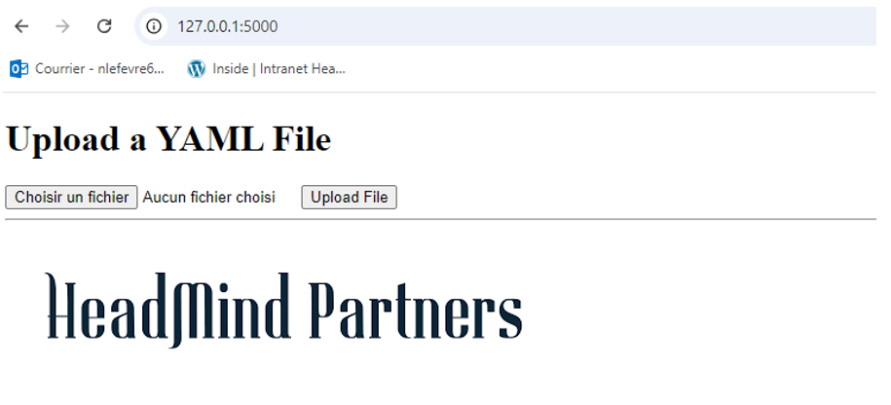
Présentation de l’application

Slide 9
TP
Inspecter le fichier payload.yml. Quelle ligne est intéressante dans ce fichier ? Que fait cette ligne ?
Sélectionner le fichier et l’upload sur le site web, que constatez-vous ?
D’après vous, quelle niveau de risque donneriez vous à la vulnérabilité ? (LOW / MEDIUM / HIGH / CRITICAL)
Créer un « repository » sur votre compte github et activer dans settings => Code security and analysis => Dependabot alerts.
Déposer les fichiers dans le repository et observer l’onglet « Security »
Quel est le composant vulnérable ?

Slide 10
TP
Quelle est le nom de la vulnérabilité ? (CVE-XXXX-XXXX)
Expliquer cette vulnérabilité.
Quel est le niveau de criticité de cette vulnérabilité ?
A partir de quelle version cette vulnérabilité est-elle corrigée ?
Comment peut-on mettre à jour une librairie python ? Donner la commande et exécuter cette commande puis exécuter le script « update_requirements.py ». Vérifier dans le fichier « requirements.txt » que la librairie est bien à jour.
Mettre les fichiers dans github et observer si une vulnérabilité remonte

Slide 11
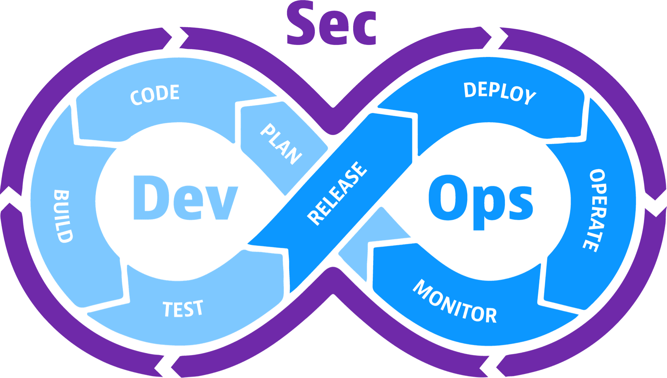
Questions & Retour

Slide 12
Merci !

